Slide 1
미니 프로젝트 제목
BE : 박진하
FE : 석동찬

Slide 2
활용 데이터
출처 : 문화빅데이터플랫폼 (https://www.bigdata-culture.kr/bigdata/user/data_market/detail.do? id=3b5399ad-88c4-43aa-a1d7-7ef6a630370b)
내용 : 전국체육시설 현황 데이터
주요 컨텐츠
  체육시설명, 주소, 연락처, 홈페이지, 실내외정보, 내진설계여부 등 체육시설에 대한 정보를 조회

Slide 3
기능 정의
로그인, 회원가입 (OAuth2.0 구글, 네이버 제공)
지도 (광역시, 도 별 지도. 체육시설 개수 당 색상 변경)
도표 / 그래프 (선택된 도 별 체육시설 개수)
상세페이지 (카카오 or 구글맵 사용하여 해당 위치 + 내용)
체육시설 리뷰

Slide 4
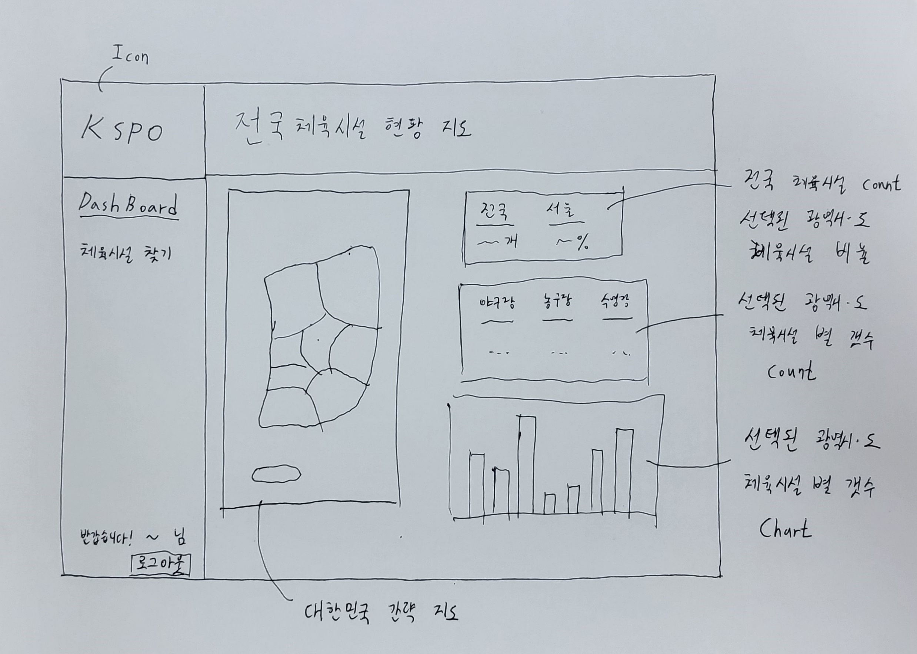
시스템 구성
지도
광역시ㆍ도 별 지도. 체육시설 개수
당 색상 채도변경 예정
차트
선택된 도 별 체육시설 개수
체육시설 count
전국 체육시설 count 및 지도에서
선택된 광역시ㆍ도의 시설별 count

Slide 5
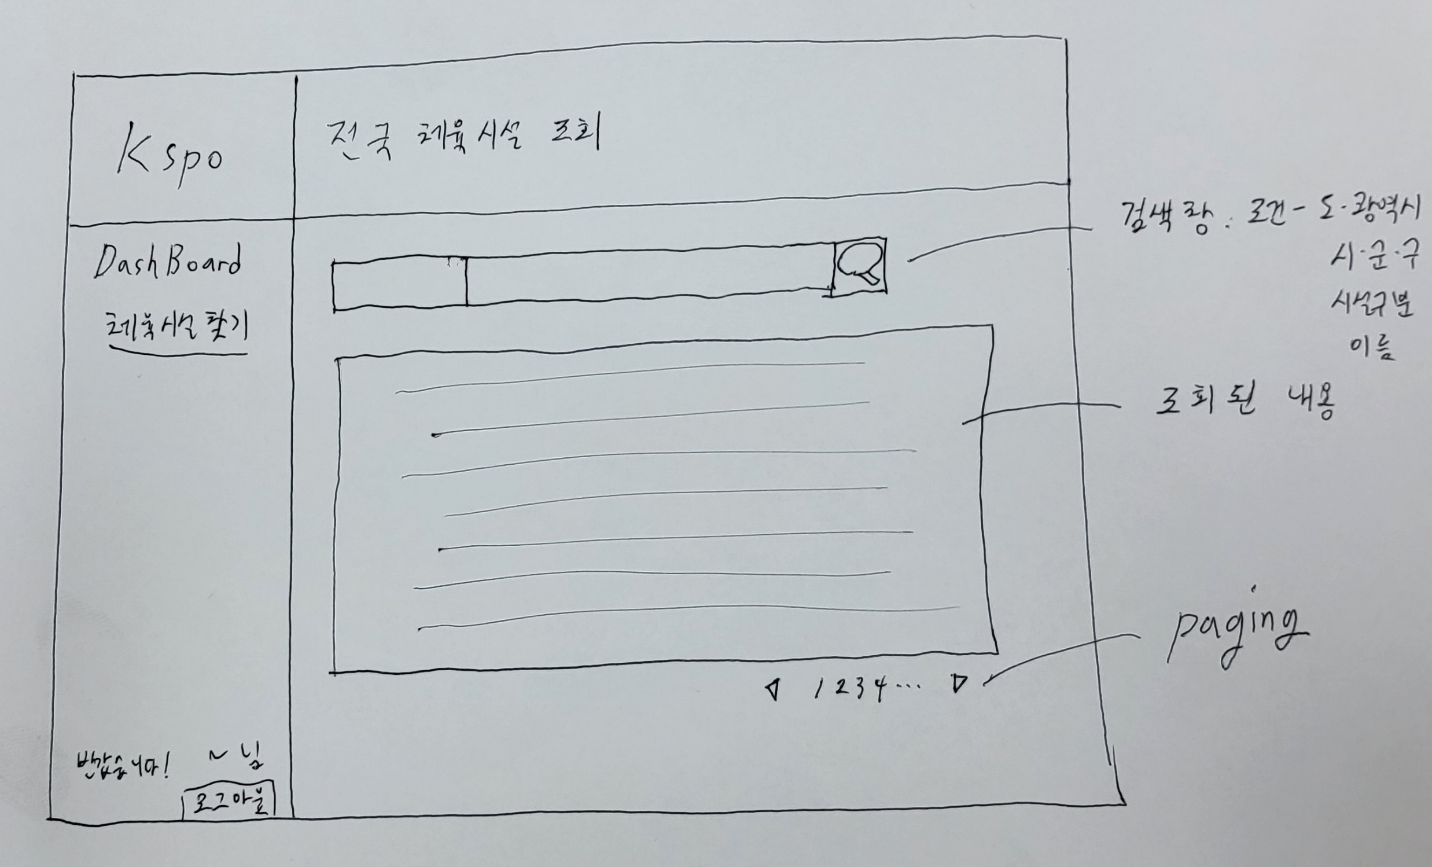
시스템 구성
통합검색
검색 조건 광역시ㆍ도 / 시ㆍ군ㆍ구
/ 시설구분 / 이름
시설 List
검색 된 체육시설의 간략 정보.
Paging 사용 예정

Slide 6
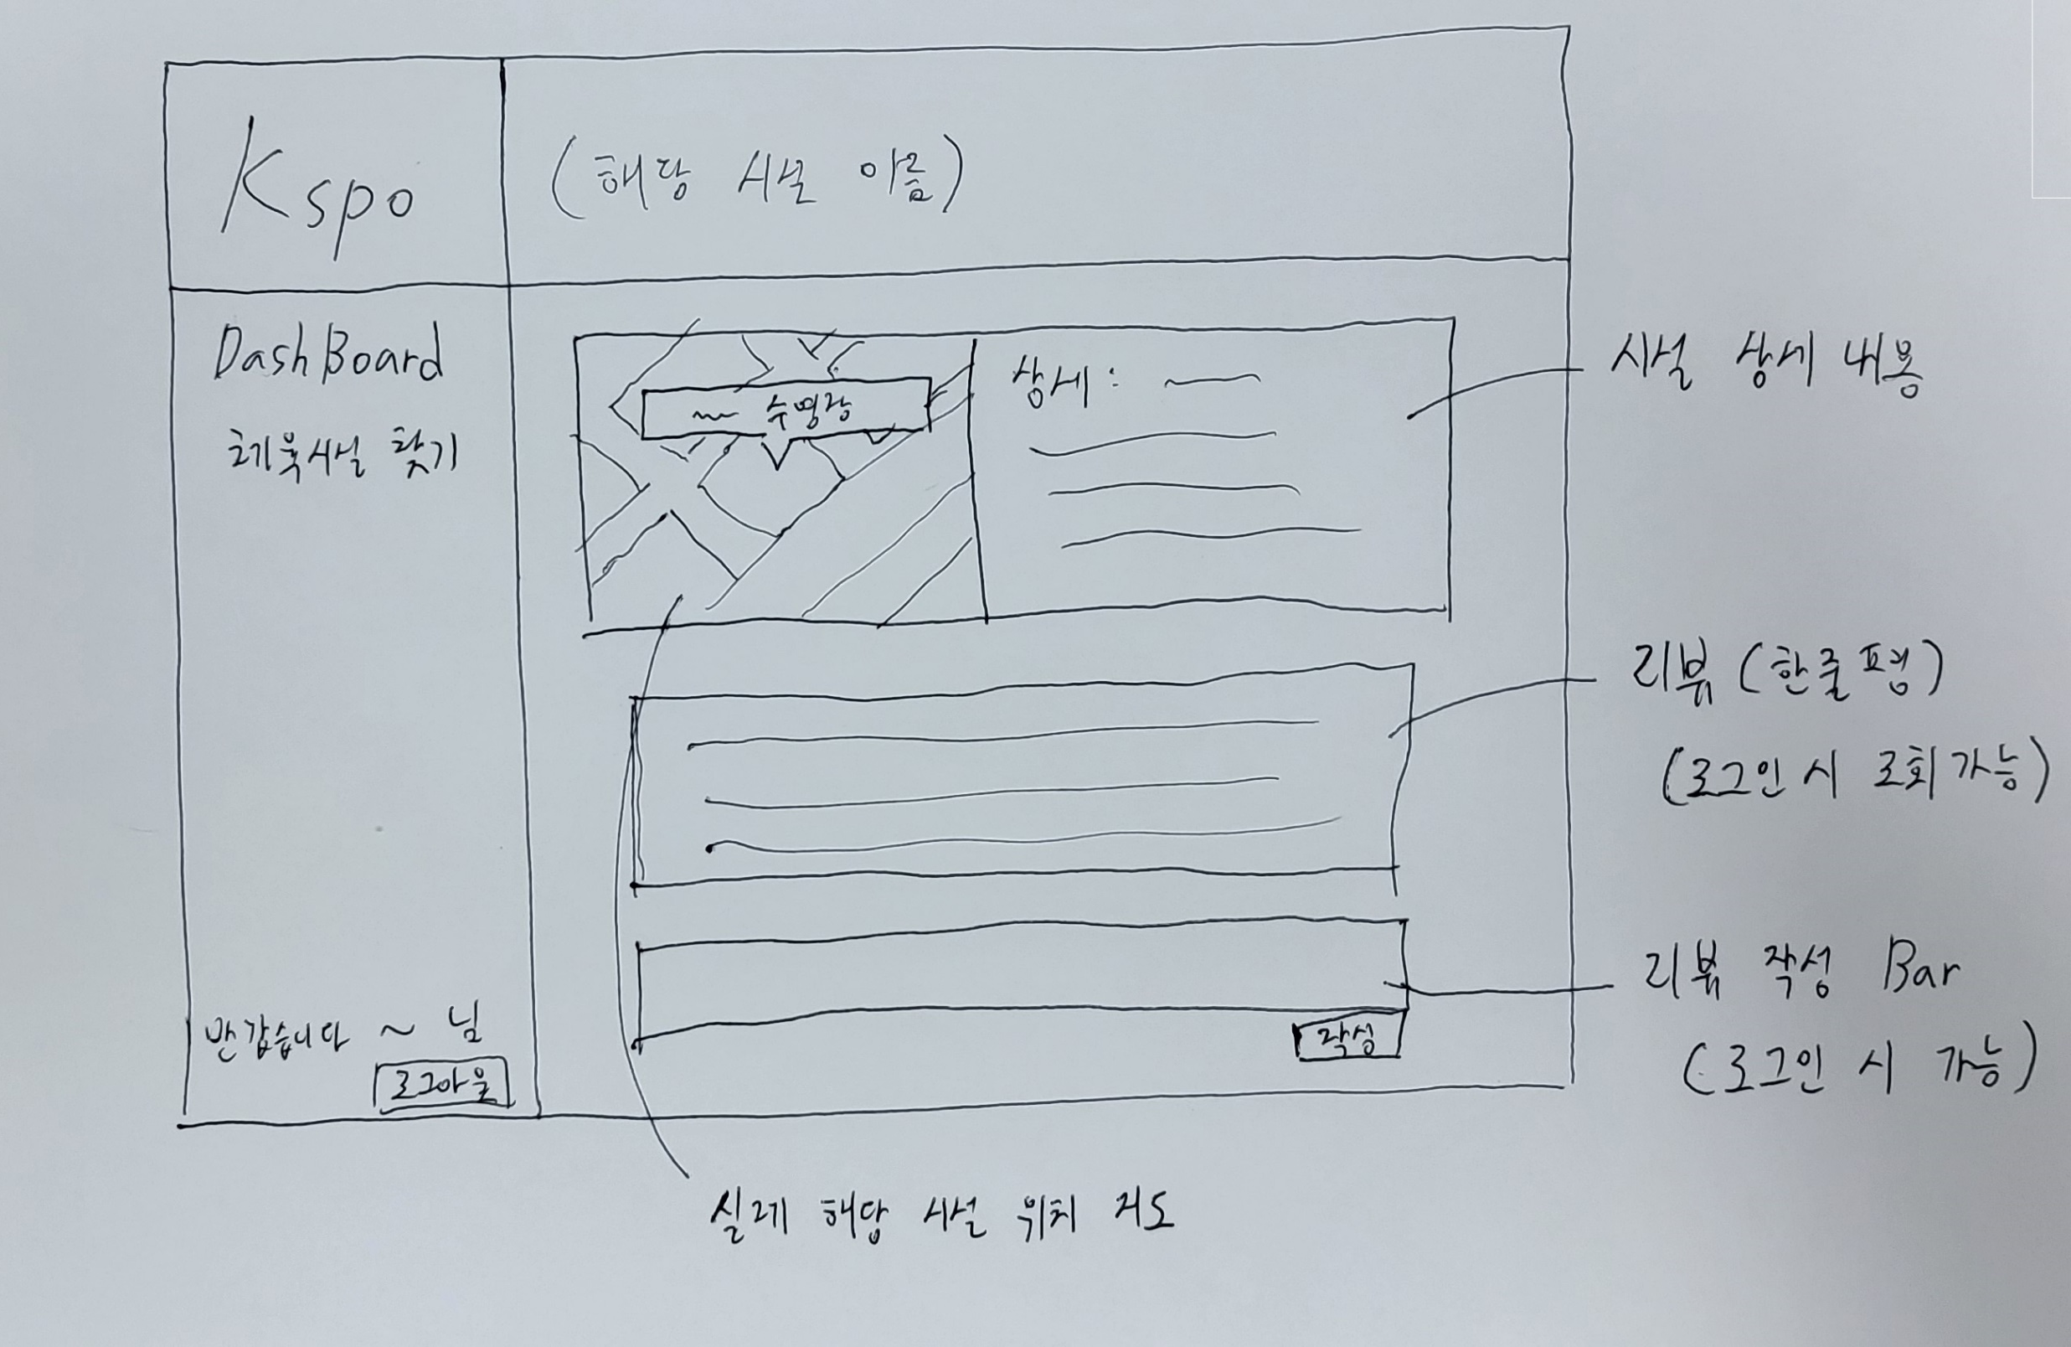
시스템 구성
체육 시설 내용
카카오 or 구글 맵 사용 실제 지도.
시설 상세 개요 보여줌
리뷰
로그인 시 해당 시설 리뷰 조회 가능
리뷰 작성, 삭제
로그인 시 리뷰 작성 가능, 로그인 사용자가 작성한 리뷰만 삭제 가능

Slide 7
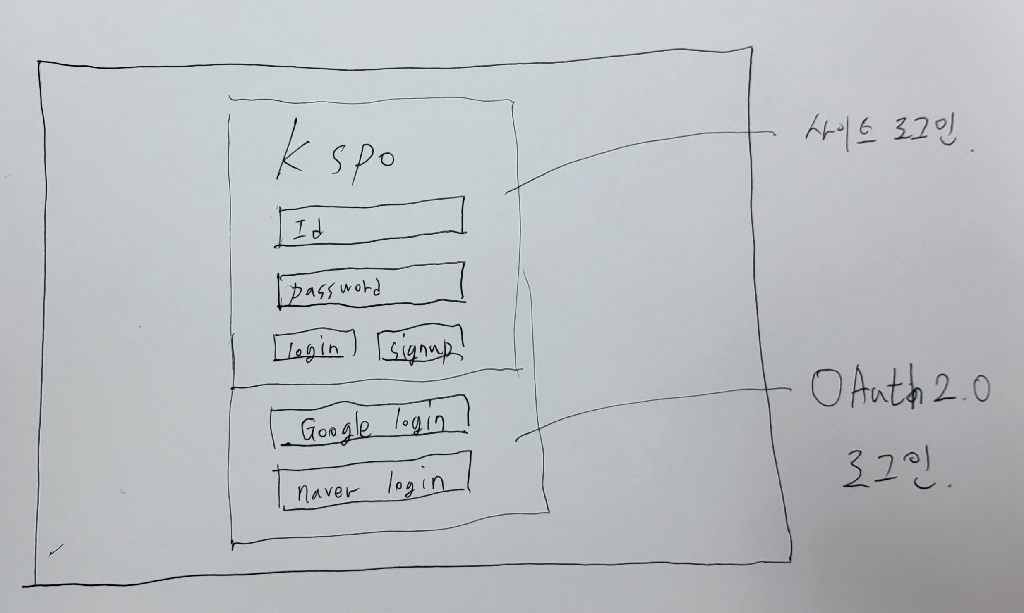
시스템 구성
로그인
입력 받은 사용자 로그인.
회원가입시 id, password, alias 입력
OAuth2
Google / Naver 지원 예정

Slide 8
화면 설계서

Slide 9
텍스트를 입력하세요
텍스트를 입력하세요
화면 ID
기능 상세 설명 | 기능 상세 설명
 | 서비스 이용을 위한 회원 가입 | 서비스 이용을 위한 회원 가입
FE | 1
 | 2
 | 3
BE | 1
 | 2
 | 3
인터페이스 요구사항 | 인터페이스 요구사항
입력 |  | 이메일(아이디), 이름, 비밀번호, 비밀번호 확인 입력 후 회원 가입 버튼 클릭
출력 |  | 로그인 페이지

Slide 10
signin : 회원가입
관리
Users-01
기능 상세 설명 | 기능 상세 설명
서비스 이용을 위한 회원 가입 | 서비스 이용을 위한 회원 가입 | 서비스 이용을 위한 회원 가입
FE | 1 | 가입에 필요한 항목 이메일 이름 비밀번호
 | 2 | 이메일 아이디 유효성 검사 - 영문+숫자@영문+숫자.영문+숫자
 | 3 | 비밀번호 유효성 검사 영문,숫자,특수문자 포함 공백 없음 8~20자
BE | 1 | Request로 회원정보를 받아 데이터베이스에 저장 회원정보: 이메일(아이디), 이름, 비밀번호
인터페이스 요구사항 | 인터페이스 요구사항
입력 | 이메일(아이디), 이름, 비밀번호, 비밀번호 확인 입력 후 회원 가입 버튼 클릭 | 이메일(아이디), 이름, 비밀번호, 비밀번호 확인 입력 후 회원 가입 버튼 클릭
출력 | 로그인 페이지 | 로그인 페이지
예시
회원가입 화면

Slide 11
REST API 명세

Slide 12
REST API 명세 목록
Index | Method | URI | 설명 | 화면ID
1 | POST | /auth/signup | 회원가입 | Users-01
2 | POST | /api/v1/login | 로그인 | Login-01
3 | GET | /facility | 조건에 맞는 체육시설 불러오기
4 | GET | /count | 조건에 맞는 체육시설 개수 불러오기
5
6
7
8
9
10

Slide 13
REST API 상세 명세
Index | Method | URI | 설명 | 화면ID
1 | POST | /auth/signup | 로그인
분류 | 구분 | 내용 | 비고
Request | Line |  | 요청라인 (질의문자열)
 | Header
 | Body | { “username”:”user”, “password”:”abcd”, “alias”:”별명”}
Response | Line |  | 응답코드
 | Header
 | Body

Slide 14
REST API 상세 명세
Index | Method | URI | 설명 | 화면ID
2 | POST | /api/v1/login | 로그인
분류 | 구분 | 내용 | 비고
Request | Line |  | 요청라인 (질의문자열)
 | Header
 | Body | { “username”:”user”, “password”:”abcd”}
Response | Line |  | 응답코드
 | Header
 | Body

Slide 15
REST API 상세 명세
Index | Method | URI | 설명 | 화면ID
3 | GET | /facility | 로그인
분류 | 구분 | 내용 | 비고
Request | Line |  | 요청라인 (질의문자열)
 | Header
 | Body | { “name”:”시설이름”, “city”:”광역시/도”,”gugun”:”시/군/구”, ”type”:”시설구분”} | 시설이름이 있을 경우 지역/타입 조건 무시하고 검색.
Response | Line |  | 응답코드
 | Header
 | Body | {“facility”:List<Facility>} | 검색조건을 만족하는 Facility들의 List. Param이 모두 null일 경우 null 리턴.

Slide 16
REST API 상세 명세
Index | Method | URI | 설명 | 화면ID
4 | GET | /count | 로그인
분류 | 구분 | 내용 | 비고
Request | Line |  | 요청라인 (질의문자열)
 | Header
 | Body | { “city”:”광역시/도”, ”gugun”:”시/군/구”, ”type”:”시설구분”}
Response | Line |  | 응답코드
 | Header
 | Body | {“*_count”: Integer} | 요청 파라메터가 모두 null일 경우 (1)광역시/도 별 시설개수 리스트와 (2)시/군/구 별 시설개수 리스트를 리턴

Slide 17
Database 설계

Slide 18
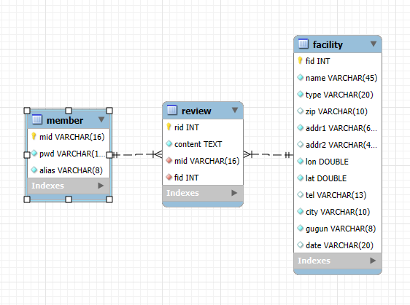
ERD
그림

Slide 19
Table 명세
ERD 테이블 구성 및 스키마 설명
테이블 명 | facility | URI | 테이블 설명 | 컨테이너 정보
컬럼명 | 타입 | 길이 | Not Null | Key | Default | 설명
FID | INT |  | O | PK | "" | 체육시설 식별번호
NAME | VARCHAR | 45 | O |  | "" | 체육시설 이름
TYPE | VARCHAR | 20 | O |  | "" | 체육시설 종류
ZIP | VARCHAR | 10 |  |  | "" | 우편번호
ADDR1 | VARCHAR | 60 | O |  | "" | 주소
ADDR2 | VARCHAR | 45 |  |  |  | 상세주소
LON | DOUBLE |  | O |  |  | 위도
LAT | DOUBLE |  | O |  |  | 경도
TEL | VARCHAR | 13 |  |  |  | 전화번호
CITY | VARCHAR | 10 | O |  |  | 광역시/도
GUGUN | VARCHAR | 8 | O |  |  | 시/군/구
DATE | VARCHAR | 20 |  |  |  | 등록날짜

Slide 20
Table 명세
ERD 테이블 구성 및 스키마 설명
테이블 명 | member | URI | 테이블 설명 | 컨테이너 정보
컬럼명 | 타입 | 길이 | Not Null | Key | Default | 설명
MID | VARCHAR | 16 | O | PK | "" | 아이디
PWD | VARCHAR | 16 | O |  | "" | 비밀번호
ALIAS | VARCHAR | 8 | O |  | "" | 별명

Slide 21
Table 명세
ERD 테이블 구성 및 스키마 설명
테이블 명 | review | URI | 테이블 설명 | 컨테이너 정보
컬럼명 | 타입 | 길이 | Not Null | Key | Default | 설명
RID | INT | 16 | O | PK | "" | 리뷰 식별번호
CONTENT | TEXT | 200 | O |  | "" | 리뷰내용
MID | VARCHAR | 16 | O | FK | "" | 리뷰 작성자ID
FID | INT |  | O | FK | "" | 리뷰 작성시설ID

